Slide 1
2024臺南市國際龍舟錦標賽
報告單位：臺南市政府體育局
報告日期：113年5月27日

Slide 2
賽 事 資 訊
壹 賽 事 資 訊
貳 賽事特色
參 行銷宣傳
肆 籌備概況
伍 場地布置

Slide 3
賽 事 資 訊
賽事之主要活動時程及辦理地點
名稱 | 日期 | 辦理地點
啟動記者會 | 5/18(六)18:00龍舟LED點燈 | 安平開臺天后宮
龍舟點睛儀式 | 5/24(五)8:20 | 安平開臺天后宮
選手賽前練習 | 5/25(六)、26(日)、5/31(五)-6/3(一)每日8:00-12:00 15:00-19:00 | 臺南安平運河
祭江儀式 | 6/6(四)18:00至18：50 | 臺南安平運河
開幕典禮 | 6/6(四)19:00至20：10 | 大會舞台
預賽 | 6/7(五)至6/9(日)17：30至20：30 | 臺南安平運河
決賽暨頒獎閉幕 | 6/10(一)17:30至20：45 | 大會舞台

Slide 4
賽 事 資 訊
參賽組別
序號 | 組別 | 組別 | 2024年報名情形
 |  |  | 隊數 | 人數
大型龍舟
A |  | 公開男子組 | 15 | 376
B |  | 公開女子組 | 8 | 199
C |  | 高中職男子組 | 7 | 190
D |  | 大專院校組 | 7 | 160
E |  | 工商團體組 (企業類組、社團類組) | 企業:9 社團:18 | 222 457
小型龍舟
A |  | 公開男子組 | 25 | 477
B |  | 公開女子組 | 8 | 131
總計 |  |  | 97 | 2212
說明：
一、過去曾有一 隊同時報名 多組參賽， 為增比賽公 平性本屆參 賽隊伍禁止 跨組跨隊參 賽。 二、因公舵手凋 零，大型龍 舟公開組、工商
團體組可自備舵
手。
3

Slide 5
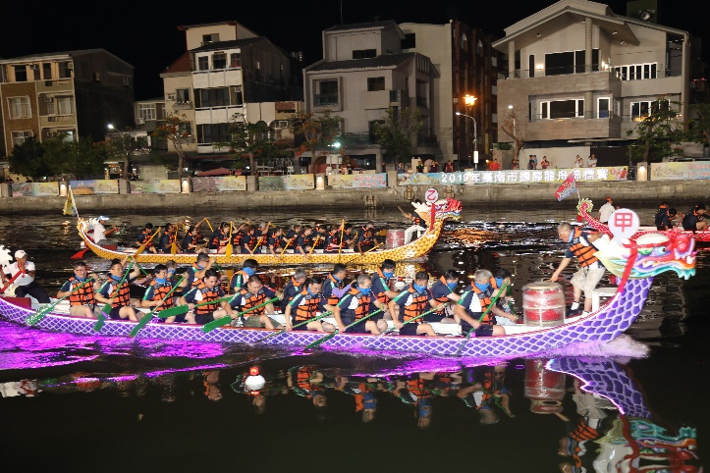
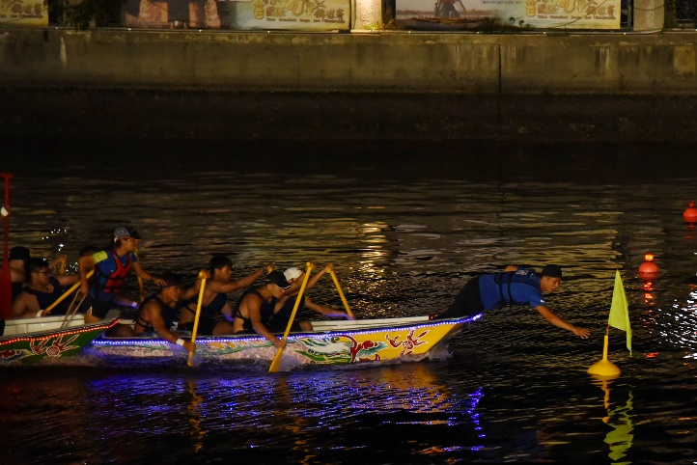
賽 事 資 訊
4
競賽制度
大型龍舟 | 小型龍舟
爭先賽制: 船頭先達終點者為勝 | 奪標賽制: 先取得自己水道標旗者為勝
初賽
各組依計時成績擇優進入預賽
預賽
依賽程採單敗淘汰賽制
決賽
依賽程採單敗淘汰賽制
大型龍舟
6/10
4
小型龍舟

Slide 6
賽 事 資 訊
賽程規劃
合宜賽程讓遊客及市民舒適觀賽
日期 | 梯次 | 場次
6/7至8(五、六) 初賽、預賽 | 下午(17:30-20:30) | 19~22場(每場2~3隊)
6/9(日) 初賽、預賽 | 下午(17:30-20:30) | 19~22場(每場2~3隊)
6/10(一) 預賽、決賽 | 下午(17:40-20:00) | 12~15場(每場2~3隊)

Slide 7
賽 事 資 訊
6
6
場地配置
各市集、文創、農特產、公益及宣導攤位示意圖
公益及各單位宣導攤位
市集攤位
文創攤位
農特產攤位
選手休息區
6

Slide 8
賽事特色
本次賽事特色
特色攤位
開幕盛大藝文表演
北岸加設大螢幕
一般攤位80攤、文創攤位10攤、農特產攤位10攤．公益(含宣導)攤位30攤
活動體驗攤位7攤
因應龍年，邀請「即將成真」火舞團結合運河水域進行表演
結合轉播，於運河北岸增設2面250吋大螢幕，結合電視台轉播，提供民眾更即時視覺資訊。
超越以往開幕式規格
讓龍舟賽莊重且有儀式感
精彩賽事不錯過
超過130攤位讓民眾有吃有玩又有感
7

Slide 9
行銷宣傳
8
8
8
設計者：東達數位印刷有限公司

Slide 10
行銷宣傳
媒體
露出
平面
宣傳
網路
推播
轉播
規劃
宣傳旗幟200面
宣傳立牌9面
宣傳海報300張
平面媒體刊登
戶外電視牆
電視廣告宣傳
FaceBook粉絲頁
臺南市政府網站
市府LINE
體育局官網
臺南龍舟賽官網
預決賽實況轉播
結合臺南古都巡禮及觀光

Slide 11
籌備概況
10
路燈旗設置(預計5/27開始)
官網、臉書平台及新聞宣傳(4/8-6/10)
印製各式工作證及紀念衫
第二次跨局處會議(5/9)
規則研商會議(1/4)
第一次跨局處會議(2/26)
各組提報經費概算表
(2/26-3/18)
3月
5月
4月
6月
發放宣傳海報(3月底已發放各學校及公所)
設置宣傳立牌
官網、臉書平台及新聞稿宣傳(3/25-4/20)
開放報名(4/8-4/30)
抽籤會議(5/8)
龍舟點睛(5/24)
領隊會議(5/30)
祭江及開幕典禮(6/6)
比賽(6/7-6/10)
閉幕暨頒獎(6/10)

Slide 12
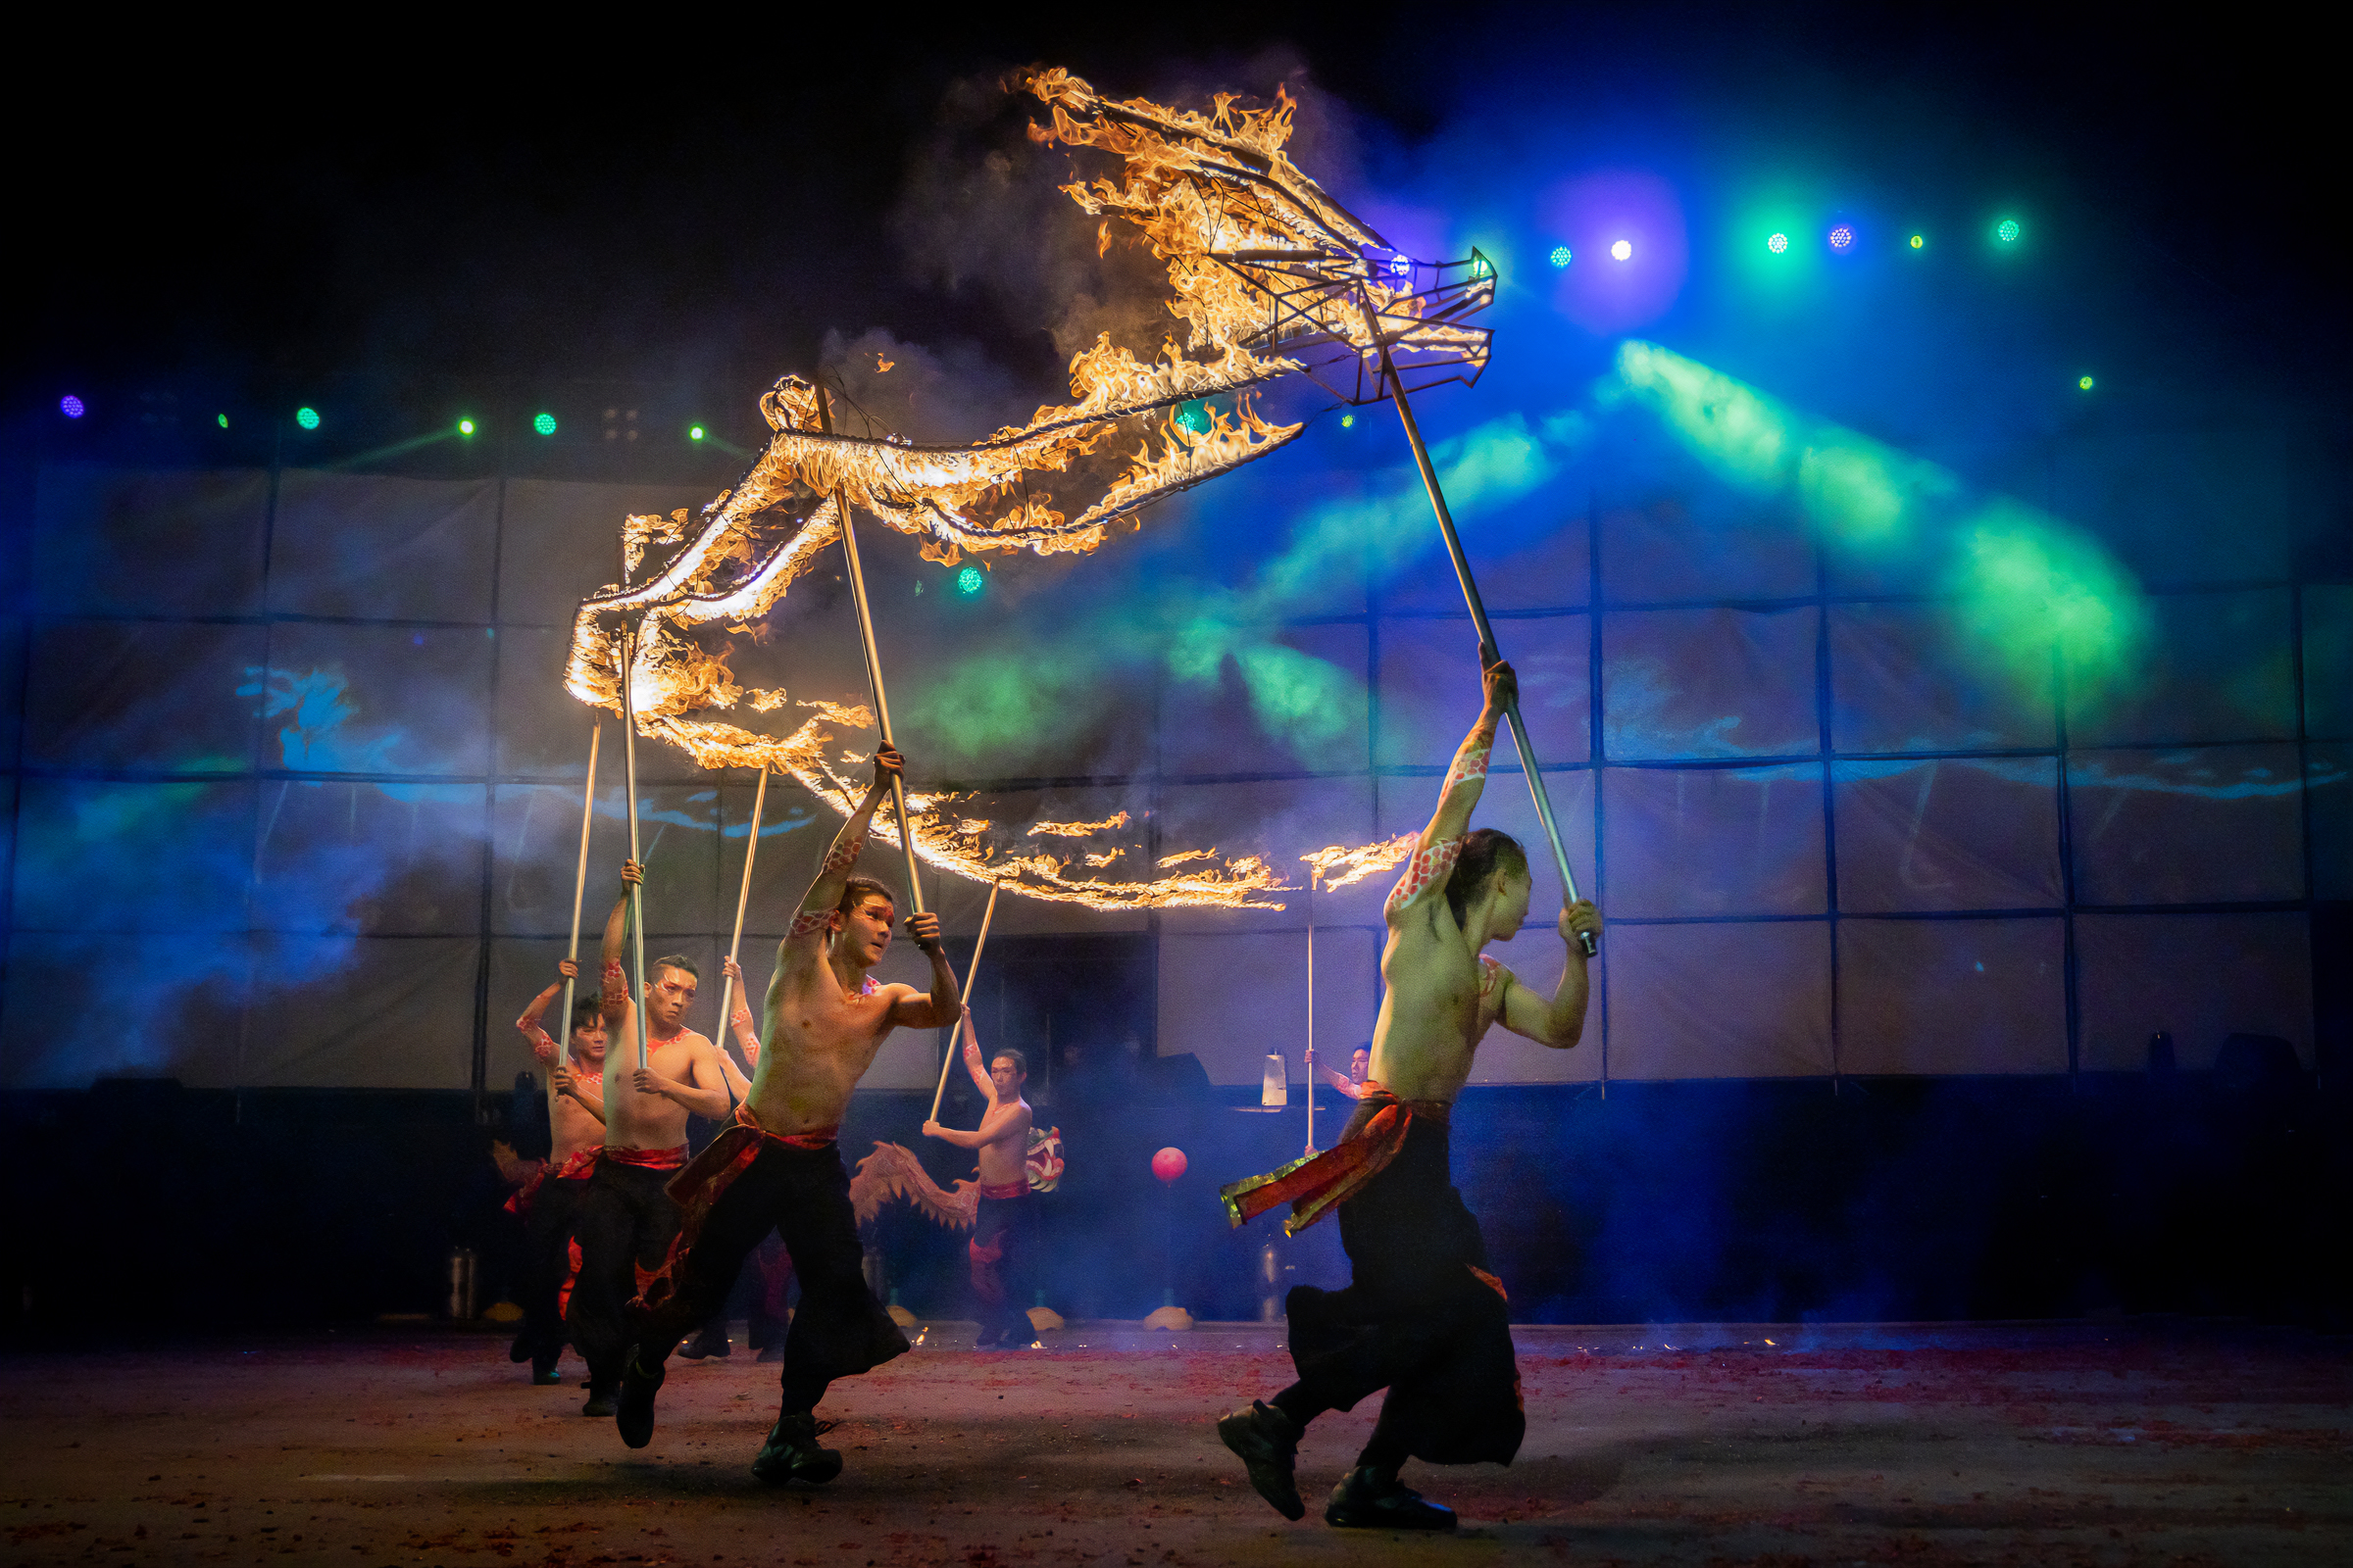
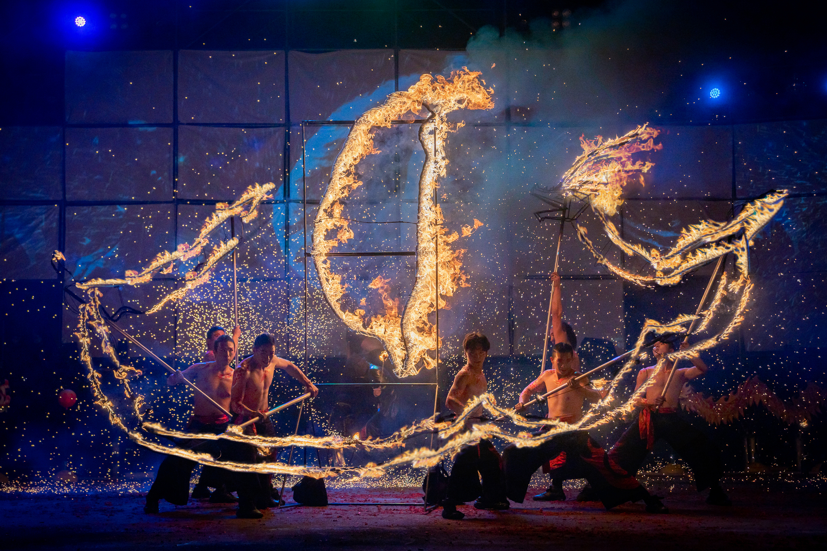
籌備概況
11
11
11
龍年火舞驅疫．龍護臺南
火龍、水龍共舞護臺南

Slide 13
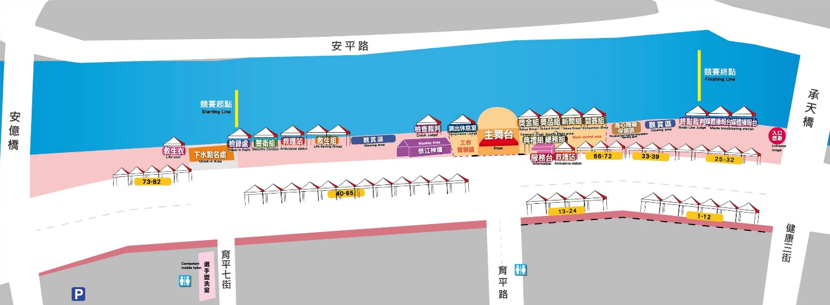
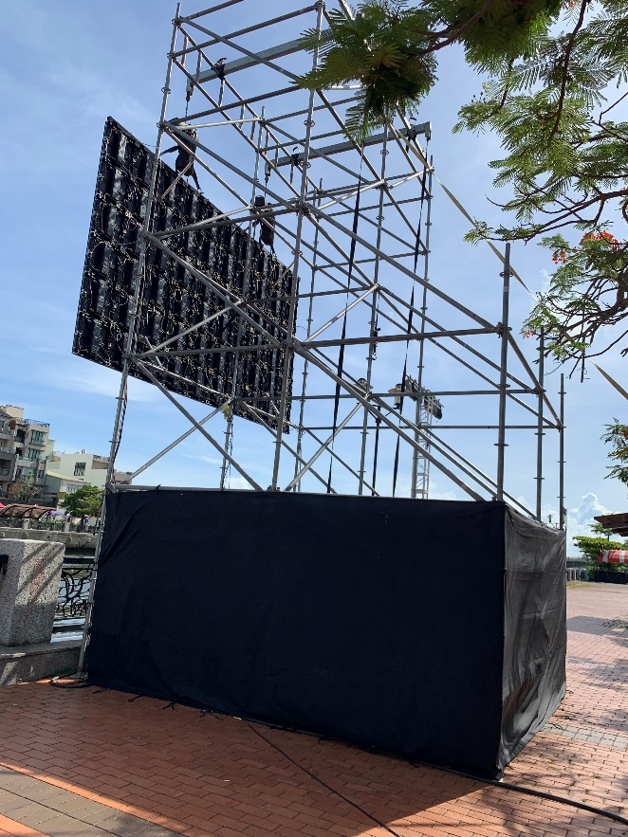
場地布置
12
12
12
精彩賽事．不容錯過
設置區域
運河北岸架設二面250吋大螢幕
結合轉播，提昇賽事觀賞舒適度

Slide 14
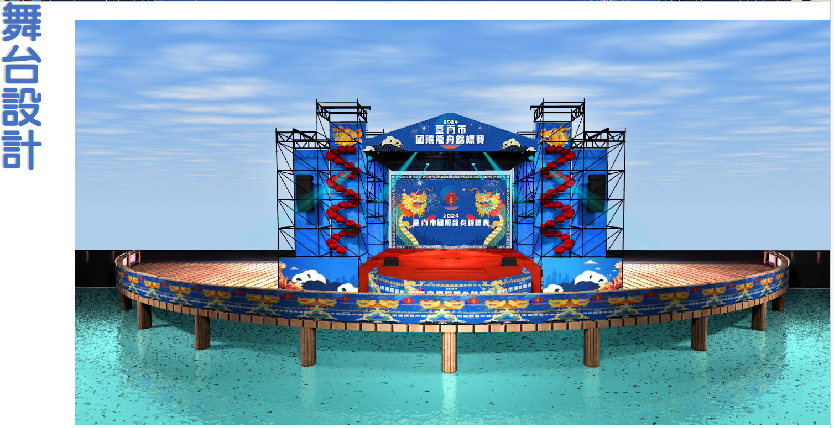
場地布置
13
13
13

Slide 15
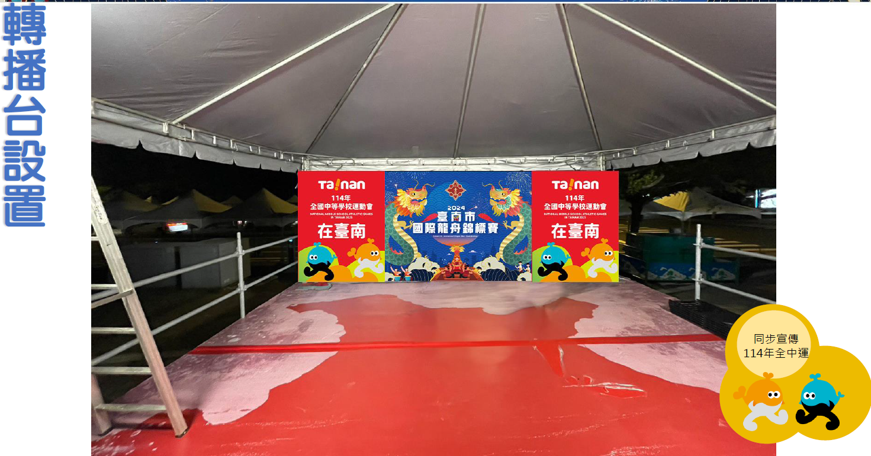
場地布置
14
14
14

Slide 16
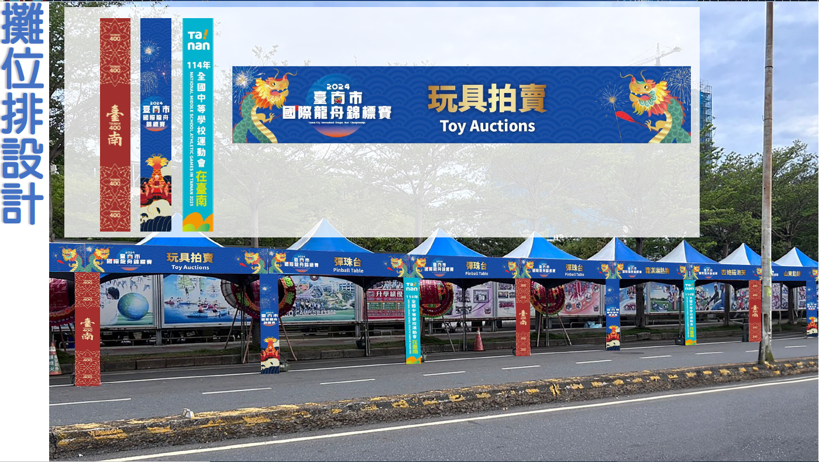
場地布置
15
15
15

Slide 17
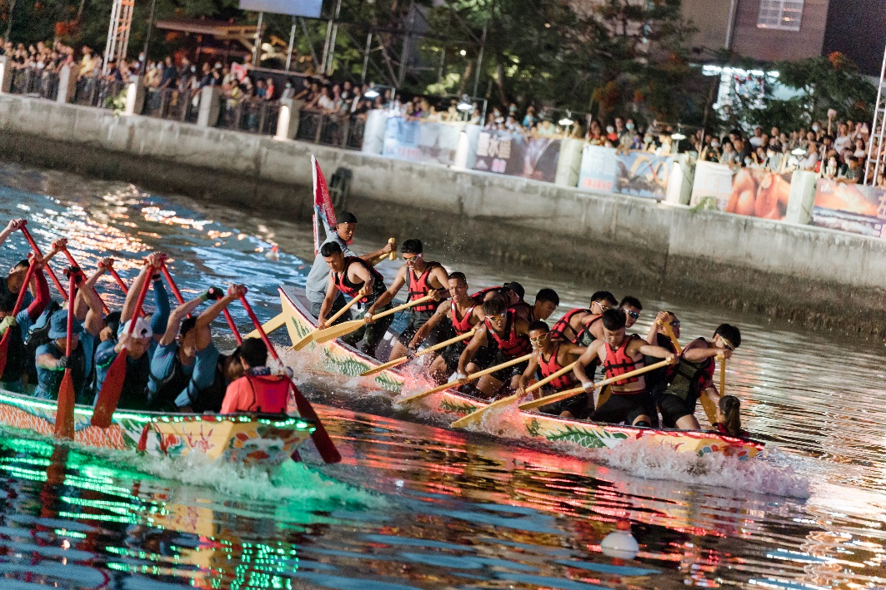
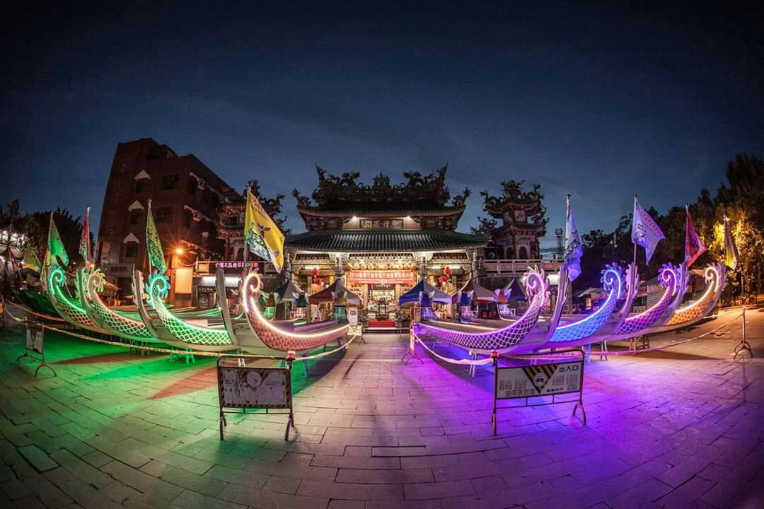
報告完畢敬請指教

